Slide 1
Das Domain Name System
?
www.lbs.bw.schule.de 129.143.194.171

Slide 2
Das Domain Name System
Rechner werden mit logischen Adressen bezeichnet.
Adressiert werden müssen sie aber über eine IP-Adresse.
Man benötigt deshalb eine Möglichkeit, zu einem logischen Namen die zugehörige IP-Adresse zu ermitteln.
  Zunächst wurden die wenigen Rechner in der sogenannten Hosts-Tabelle geführt.
  Die zunehmende Zahl von Rechnern machte ein neues System erforderlich - Das Domain-Name-System
  Das Domain-Name-System ist in einer Baumstruktur organisiert.
    Nach der Wurzel (Root) folgen als oberste Ebene die
    Top-Level-Domains (TLDs), darunter folgen die
    First-Level-Domains eventuell gefolgt von einer oder mehreren
    Subdomains

Slide 3
URL: Uniform Resource Locator
jede Seite besitzt eine eindeutige URL
Subdomain
First-Level-Domain
Serverbezeichnung
Subdomain
Top-Level-Domain
http://www.leu.bw.schule.de/allg/index.htm
Domain-Name des WWW-Servers
Datei
Übertragungsprotokoll
Verzeichnispfad
www gehört zum Servernamen. Das Protokoll wird allein durch http:// festgelegt.
http://
http://
http://
www.novell.com
support.novell.com
developer.novell.com
dies sind 3 verschiedene Webserver von Novell

Slide 4
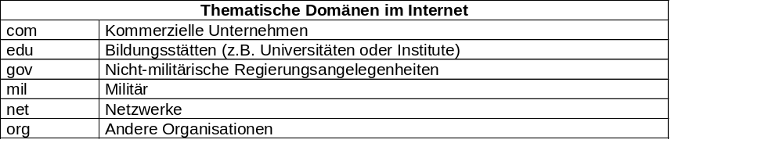
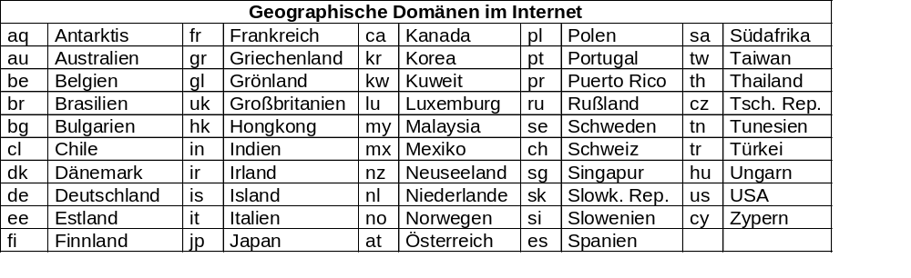
DNS - Aufbau und Struktur
Root
Top - Level - Domain
MIL
EDU
COM
DE
GOV
NET
ORG
US
1st - Level - Domain
IBM
Schule
Microsoft
YAHOO
Subdomains
BW
LEU
LEU.BW.SCHULE.DE
Server
www

Slide 5
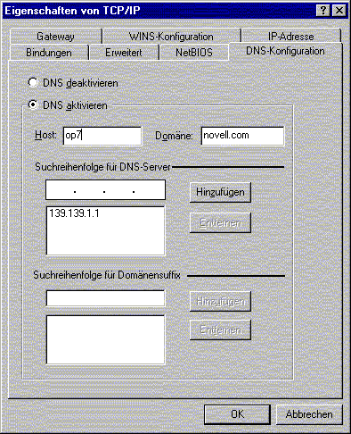

Ablauf einer DNS-Abfrage
Beispiel:
Ein Mitarbeiter von Novell-USA will eine Seite
vom Landesbildungsserver abrufen.
Root
www.umd.edu
128.8.10.105
Kennt:
com , net, de
...
Mit Mausclick
vergößern
2
dns.denic.de
194.246.96.79
de
dns.denic.de
194.246.96.79
Kennt:
schule.de
Microsoft.de
...
1
3
Anfrage: www.lbs.bw.schule.de
DNS-Server
ns.novell.com
137.65.1.1
stuttgart.shuttle.de
194.95.249.252
129.143.194.171
4
6
schule.de
stuttgart.shuttle.de
194.95.249.252
Kennt:
bw.schule.de
he.schule.de
...
Anfrage an
129.143.194.171
nach
www.lbs.bw.schule.de
dsn1.belwue.de
129.143.2.4
index.htm
www.lbs.bw.schule.de
129.143.194.171
5
7
bw.schule.de
dsn1.belwue.de
129.143.2.4
Kennt:
www.lbs.bw.schule.de
www.leu.bw.schule.de
...
129.143.194.171
Notes:
Ablauf der DNS-Abfrage veranschaulichen.
Der Client ist ein Rechner von support.novell.com
Als Nameserver ist beim Client eingetragen 137.65.1.1,
der Nameserver von Novell.
Ein Click auf das Bild oberhalb des Computersymbols zeigt die Einstellungen des Clients.
Es wird die Anfrage nach www.lbs.bw.schule.de verfolgt.
Die eingeblendeten Adressen wurden am 3.8.2001 mit NSLookup2001 ermittelt.

Slide 6
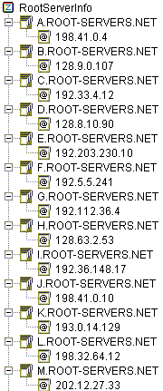
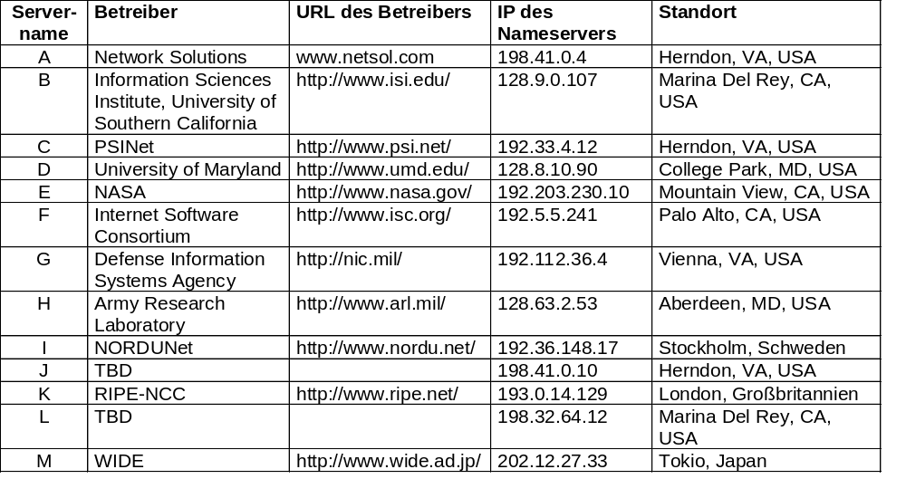
Root-Nameserver
Es gibt 13 Root-Nameserver (A.ROOT-SERVER - M-ROOT-SERVER)
Im Root-Zonen-File des A.ROOT-SERVERs werden alle Informationen zentral verwaltet.
Dieser Rootserver wird derzeit von Network Solutions verwaltet
Auf den Rootservern B bis M befindet sich eine Kopie des Root-Zonen-Files.
Jeder Nameserver im Internet kennt in der Regel alle 13 Rootnameserver
Einstellungen eines
Novell‑DNS‑Servers

Slide 7
Multihosting bzw. Multihoming (1)
Mit Multihosting bzw. Multihoming wird die Fähigkeit eines Web-Servers bezeichnet, mehr als eine Domain auf dem selben Server zu unterstützen.
Im Domain-Name-System können einer IP-Adresse eine oder mehrere Domains zugewiesen werden.
www.mustermann.de
123.44.55.66
info.biedermann.de
www.brandstifter.de
Diese Möglichkeit wird von vielen Internet-Providern verwendet, die das
Webhosting für kundenspezifische Domain-Namen
(z.B. www.mustermann.de ) anbieten.

Slide 8
Multihosting bzw. Multihoming (1)
Ein Server kann auch über mehrere IP-Adressen erreichbar sein
(mehrere Netzwerkkarten, mehrere IP-Adressen an eine Netzwerkkarte gebunden usw.)
129.143.240.64
www.werkgymnasium.de
129.143.240.67
www.sg.es.bw.schule.de
Die zwei Anfragen
http://www.werkgymnasium.de und
http://129.143.240.64
führen zur selben Seite.
Dies gilt nicht, wenn einer IP-Adresse mehrere Domains zugewiesen wurden:

Slide 9
Sicherheitsaspekte beim DNS
Wenn es einem Eindringling gelingt, einen Adresseintrag in einem primären DNS-Server zu verändern, so kann er eine Anfrage auf einen eigenen Web-Server umleiten. Dieser Vorgang wird als DNS-Spoofing bezeichnet.
Nameserver sind besonders sicherheitsrelevante Teile des Internets und müssen deshalb besonders geschützt sein.
Bsp. Internetbanking
2
Anfrage:
www.xyz.bank.de
DNS-Server 1.2.3.4
Datenbank:
www.xyz-bank.de 222.223.224.225
111.112.113.114
111.112.113.114
3
4
Übermittelt TAN unwissentlich an
Angreifer
Angreifer fälscht IP-Adresse
www.xyz-bank.de
Angreifer
1
Führt Transaktion mit abgefangener TAN durch
5
222.223.224.225
111.112.113.114

Slide 10
Die hosts-Datei
Auch unter Windows ist es noch möglich, eine hosts-Datei anzulegen, In dieser Datei können Domain-IP-Zuordnungen abgelegt werden. Windows versucht zunächst eine Namensauflösung über die hosts-Datei und erst dann über einen Nameserver.
Legen Sie in C:\Windows (in C:\WINNT\System32\drivers\etc bei Windows NT) die Datei hosts an (ohne Endung).
Beispiel einer Hosts-Datei
# This is a HOSTS file used by Microsoft TCP/IP stack for Windows98
127.0.0.1 localhost
129.143.194.171 www.lbs.bw.schule.de
Rufen Sie im Browser www.llbs.bw.schule.de auf.
Tragen Sie zusätzlich die folgende Zeile in der Hosts-Datei ein und rufen Sie die URL dann im Browser auf. ( Sie können auch die URL Ihrer Schule eingeben) Wo landen Sie ?
207.46.230.229 www.werkgymnasium.de
Wieder ein Fall von IP-Spoofing. Ein Angreifer könnte auf Ihrem Rechner eine Hosts-Datei mit einem Eintrag plazieren, um Sie auf seinen eigenen Webserver umzuleiten.
Achtung !!!
Thematisieren Sie die Hosts-Datei im Unterricht nur, wenn Sie in Ihrer Schule mit selbstheilenden Arbeitsstationen arbeiten. Dann werden die Hosts-Dateien beim Neustart wieder entfernt.

Slide 11
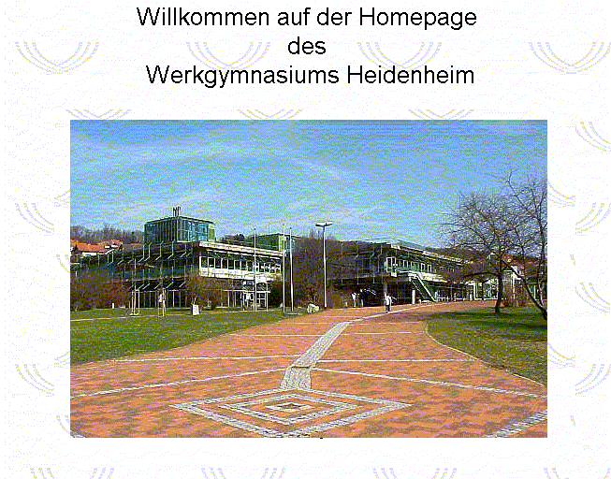
IP-Direkteingabe
nsllookup für www.werkgymnasium.de liefert 129.143.240.64 (Provider: Belwue)
Direkteingabe von 129.143.240.64 ergibt

Slide 12

IP-Direkteingabe
nsllookup für www.informatik-unterricht.de liefert 192.67.198.3
Direkteingabe von 192.67.198.3 ergibt
Manche Server liefern auch nur eine Fehlermeldung

Slide 13
